Slide 1
De community verbonden Circulaire economie

Slide 2
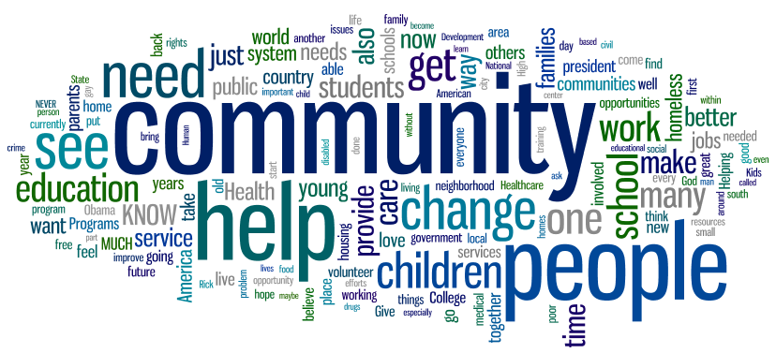
Periode overzicht
Week | Onderwerp | Extra
1 | De donut economie deel I
2 | De donut economie deel II
3 | Circulaire community’s
4 | De 10 grote transities deel I
5 | De 10 grote transities deel II | Excursie georganiseerd door leerjaar 3
6 | De 10 grote transities deel III
7 | De circulaire economie ten op zichten van verschillende maatschappelijke opgaves
8 | Herhaling
9 | Kennistoets

Slide 3
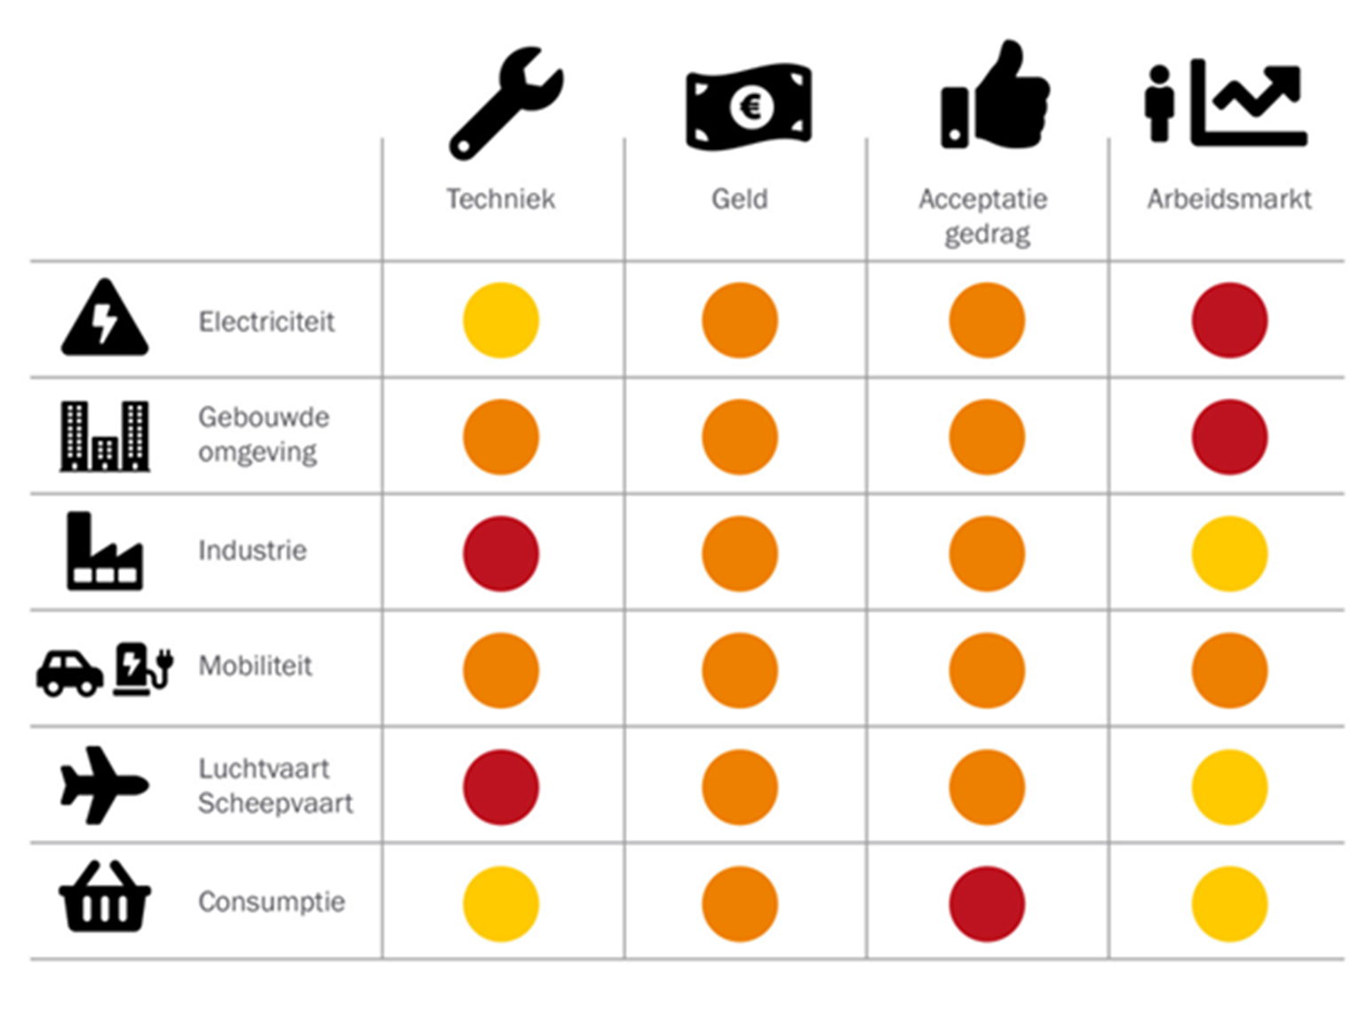
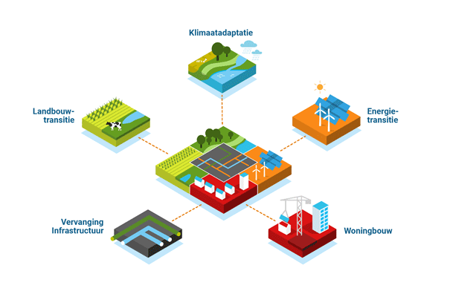
Vorige week
De energietransitie
De grondstoffentransitie
De circulaire transitie

Slide 4
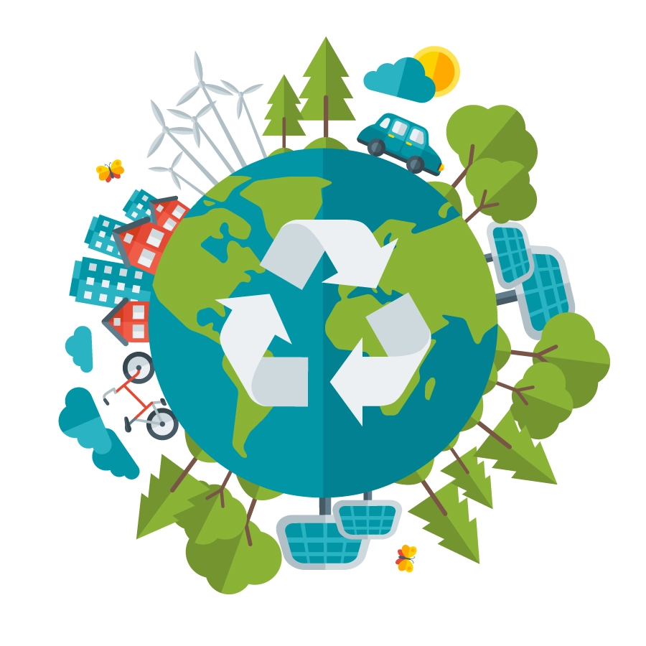
Programma circulaire economie
Legt de nadruk op vijf sectoren:
Transitieagenda Maakindustrie
Transitieagenda Kunststoffen
Transitieagenda Circulaire Bouweconomie
Transitieagenda Consumptiegoederen
Transitieagenda Biomassa en Voedsel
Notes:
Thema's in iedere transitieagenda:
Producentenverantwoordelijkheid
Wet- en regelgeving
Circulair ontwerpen
Circulair inkopen
Marktprikkels
Financieringsinstrumenten
Monitoring, Kennis en innovatie
Gedrag en communicatie, Onderwijs en Arbeidsmarkt
Internationale inzet
Het Versnellingshuis Nederland Circulair!

Slide 5
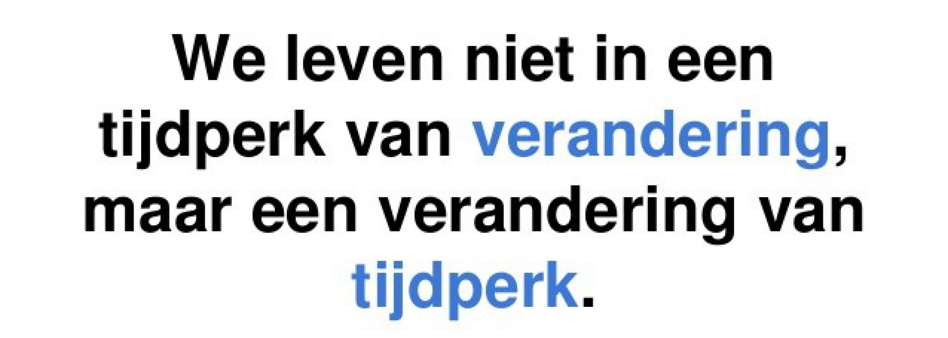
Samen investeren De transities
De tien grote transities volgens Jan Rotmans
De energietransitie
De grondstoffentransitie
De circulaire transitie
De landbouw- en voedseltransitite
De Ruimtelijke transitie
De financiële transitie
De onderwijstransitie
De zorgtransitie
De Sociale transitie
De democratische transitie

Slide 6

Vandaag
De landbouw- en voedseltransitie
De ruimtelijke transitie
De financiële transitie

Slide 7
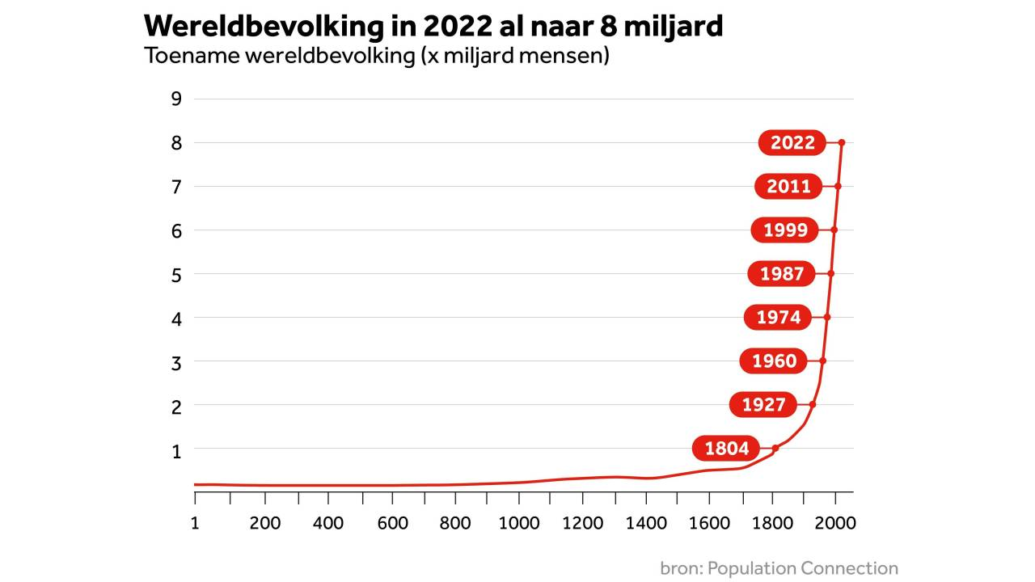
Toename wereldbevolking
Er zijn verschillende redenen waarom er in Nederland gewerkt moet worden aan de 10 grote transities. De toenemende groei van de wereldbevolking en de verwachting dat 75% van deze bevolking in 2050 in steden woont is er één van.
Vandaag behandelen we de volgende transities:
Landbouw- en voedseltransitie
Ruimtelijke transitie
Financiële transitie
Wereldbevolking groeit expotentieel.

Slide 8
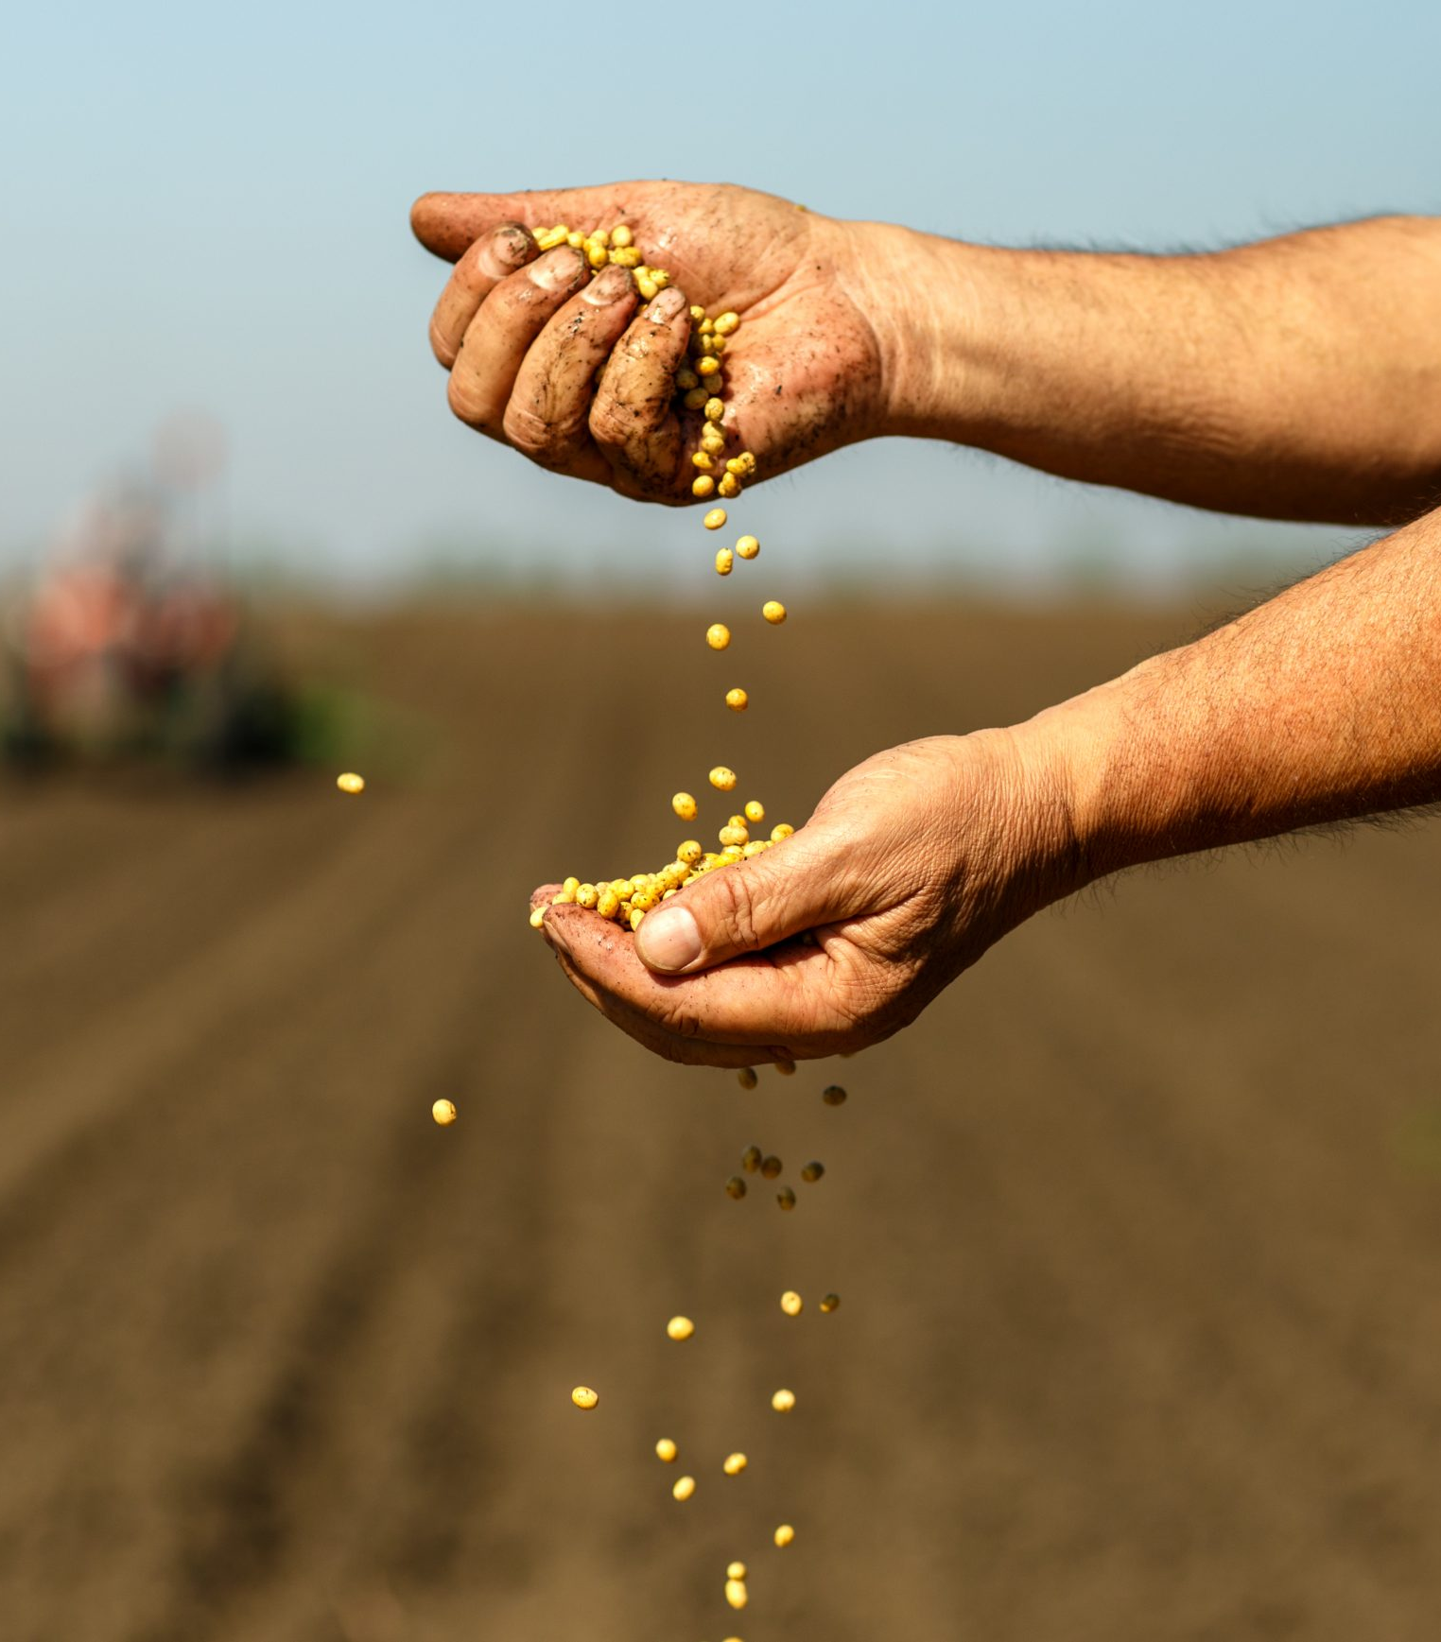
De landbouw- en voedseltransitie
Het huidige voedselsysteem gaat ten koste van de natuur, het milieu en klimaat.
Notes:
Zilte broccoli, zeewier en lamsoor. Dat wordt het Nederlandse dieet wanneer we rekening houden met een stijgende zeespiegel en een zilte grond.
Het huidige voedselsysteem moest toch al op de schop. Van een landbouw die ten koste gaat van natuur, milieu, mens en dier naar een landbouw die de natuur versterkt, de bodem verrijkt, dierenwelzijn voorop stelt en de boer een eerlijke prijs betaalt. Minder mondiaal, meer lokaal. Minder intensieve veehouders en massaproductie, meer biomaterialen voor bijvoorbeeld de verpakkingsindustrie of de huizensector.
De landbouw- en voedseltransitie verwijst naar een overgang naar een duurzamer, gezonder en rechtvaardiger voedselsysteem. Het omvat veranderingen in de manier waarop voedsel wordt geproduceerd, verwerkt, gedistribueerd en geconsumeerd, om de impact op het milieu te verminderen, de voedselzekerheid te verbeteren en de gezondheid en het welzijn van mens en dier te bevorderen.
Er zijn verschillende redenen waarom deze transitie nodig is. Allereerst heeft de huidige manier van voedselproductie een enorme impact op het milieu, met name op het gebied van klimaatverandering, verlies van biodiversiteit, waterverontreiniging en bodemdegradatie. Bovendien lijden veel mensen aan ondervoeding, terwijl anderen te maken hebben met overgewicht en obesitas als gevolg van een onevenwichtige voeding.
Daarnaast is de huidige voedselproductie vaak gebaseerd op intensieve landbouw- en veeteeltpraktijken die het welzijn van dieren schaden en vaak gepaard gaan met arbeids- en mensenrechtenschendingen.
De transitie naar een duurzamer en gezonder voedselsysteem omvat onder meer de bevordering van biologische landbouwpraktijken, het verminderen van voedselverspilling en het bevorderen van een meer plantaardige voeding. Daarnaast is het belangrijk om te investeren in lokale voedselproductie en distributie, om zo de ecologische voetafdruk van voedseltransport te verminderen en lokale economieën te ondersteunen.

Slide 9
Welke veranderingen zijn er nodig?
Minder mondiaal, meer lokaal. Minder intensieve veehouders en massaproductie, meer biomaterialen voor bijvoorbeeld de verpakkingsindustrie of de huizensector.

Slide 10

Opdracht landbouw- en voedseltransitie
Individueel
Beschrijf wat jij vandaag geluncht heb, ga na hoe gezond en duurzaam de producten zijn.
Ga na hoe jou lunch eruit had gezien als je alleen maar lokale producten had mogen eten.
Verzin een manier om lokaal eten aantrekkelijker en gebruikelijker te maken.

Slide 11
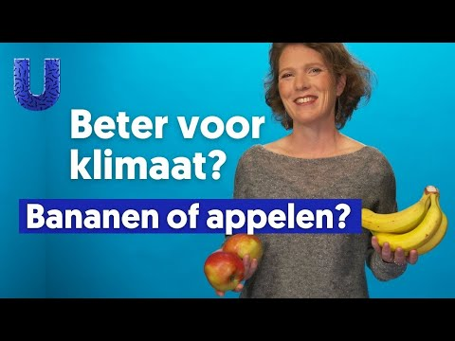
Denk terug aan de verborgen impact

Slide 12
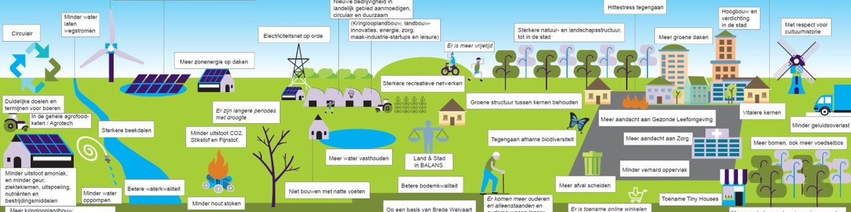
De ruimtelijke transitie
De ruimtelijke transitie gaat over de manier waarop we ons land gebruiken en vormgeven. Het gaat hierbij om onze fysieke omgeving.
Zoals: Waar komen windmolens en zonneparken, hoe ziet de landbouw er van de toekomst uit en een circulaire economie vraagt om meer ruimte.
Notes:
We moeten gaan passen en meten in Nederland. Zonnepanelen, windturbines, voedsel, biomaterialen en heel veel huizen. Het zal allemaal ergens moeten staan, op een steeds kleiner stuk land door de stijgende zeespiegel. Waar gaan we dat allemaal doen? En wie bepaalt dat?
De roep om centrale regie vanuit de overheid werd de afgelopen jaren steeds luider. Inmiddels is er een minister voor Volkshuisvesting en Ruimtelijke Ordening in de vorm van Hugo de Jonge. We moeten niet terug naar de oude top-down structuur van vroeger, zegt Rotmans, maar coördinatie op centraal niveau is wel nodig.
De ruimtelijke transitie in Nederland verwijst naar een verandering in de manier waarop we ons land gebruiken en vormgeven. Het gaat hierbij om een verandering van onze fysieke omgeving, zoals onze steden, dorpen, wegen, waterwegen en natuurgebieden. Het doel van deze transitie is om Nederland duurzamer, klimaatbestendiger en leefbaarder te maken. Bijvoorbeeld 1. Duurzame energie: Nederland wil in 2050 CO2-neutraal zijn en daarom wordt er ingezet op duurzame energiebronnen, zoals windenergie, zonne-energie en biomassa. Hierbij is het belangrijk om te kijken naar waar deze bronnen het beste tot hun recht komen en hoe de energietransitie kan worden versneld.
Klimaatadaptatie: Nederland heeft te maken met de gevolgen van klimaatverandering, zoals hevige regenval en hittegolven. Om hiermee om te gaan worden er maatregelen genomen om de stad aan te passen, zoals het vergroenen van daken en gevels en het aanleggen van waterbergingen.
Circulaire economie: Nederland streeft naar een circulaire economie, waarin afval wordt gezien als grondstof. Dit betekent dat er wordt gekeken naar manieren om materialen te hergebruiken, te recyclen en te repareren.
Groene steden: Nederland wil de steden groener maken om zo de biodiversiteit te vergroten en de stad leefbaarder te maken. Dit kan bijvoorbeeld door het aanleggen van groene corridors, het vergroenen van pleinen en straten en het creëren van meer ruimte voor natuurlijke elementen in de openbare ruimte.
Mobiliteit: Nederland wil de mobiliteit verduurzamen en daarom wordt er ingezet op elektrisch vervoer, fietsen en openbaar vervoer. Hierbij wordt ook gekeken naar hoe de infrastructuur kan worden aangepast om deze vormen van mobiliteit beter te facilitere

Slide 13
Waarom vraagt een circulaire economie om meer ruimte?
Het inzamelen, repareren etc. Vraagt om een andere manier van ruimte gebruik.
Wel komt er meer ruimte beschikbaar omdat er productie ruimte verdwijnt.

Slide 14
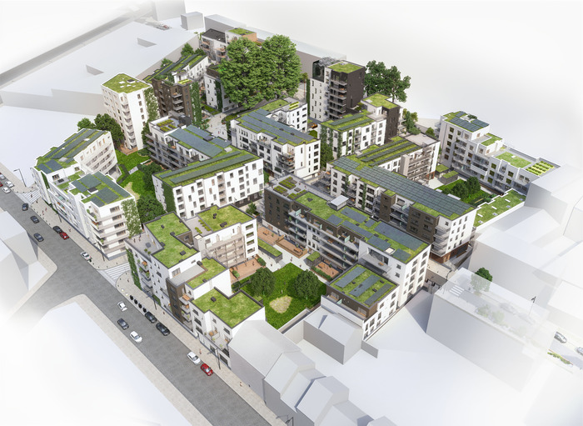
Opdracht ruimtelijke transitie
Tweetallen
Kies een onderwerp binnen de ruimtelijke transitie in Nederland. Denk hierbij aan bijvoorbeeld duurzame energie, klimaatadaptatie, groene steden of mobiliteit.
Beantwoord de volgende vragen:
Welk effect heeft het onderwerp op de leefbaarheid
Waarom is hier ruimte voor nodig
Welke andere uitdagingen brengt dat met zich mee

Slide 15
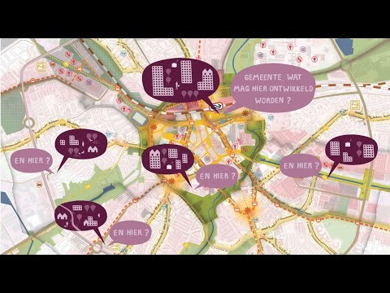
Eindhoven in 2040

Slide 16
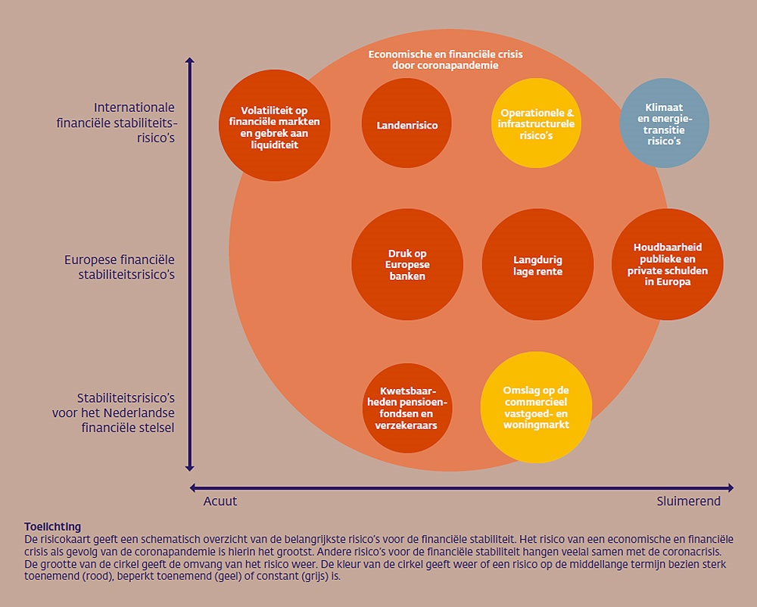
De financiële transitie
De financiële transitie is een complexe transitie. Er zijn op dit moment te veel schulden en veel geld blijft in de virtuele economie zitten waar er nog meer geld mee wordt gemaakt.
Er is nog geen doorbraak maar er zijn wel kleine veranderingen denk aan de nieuwe financieringsvormen, cryptomunten en decentrale verzekeringen zoals het broodfonds.
Nodig:
Diverser en decentraler
Notes:
Vroeger, toen de banken nog filialen hadden in Lochem en Wormerveer, was de financiële sector op aarde om de reële economie te ondersteunen. Inmiddels is de sector ontspoord. Te groot, te veel schuld en 95 procent van het geld blijft in de virtuele economie om er nog meer geld van te maken.
Hoe temmen we het beest? Een doorbraak is er nog niet echt, maar wel haarscheurtjes binnen het systeem door initiatieven van onderop, zoals cryptomunten, de snelle groei van duurzame en digitale banken, de opkomst van crowdfunding, de opkomst van financiële coöperaties en decentrale verzekeringsvormen zoals broodfondsen. In elk geval moet het financiële systeem diverser en decentraler. Dat kan door banken op te breken, financiële transacties te belasten en bepaalde financiële producten te verbieden. Zodat de sector weer kan bijdragen aan het creëren van een betere wereld.

Slide 17
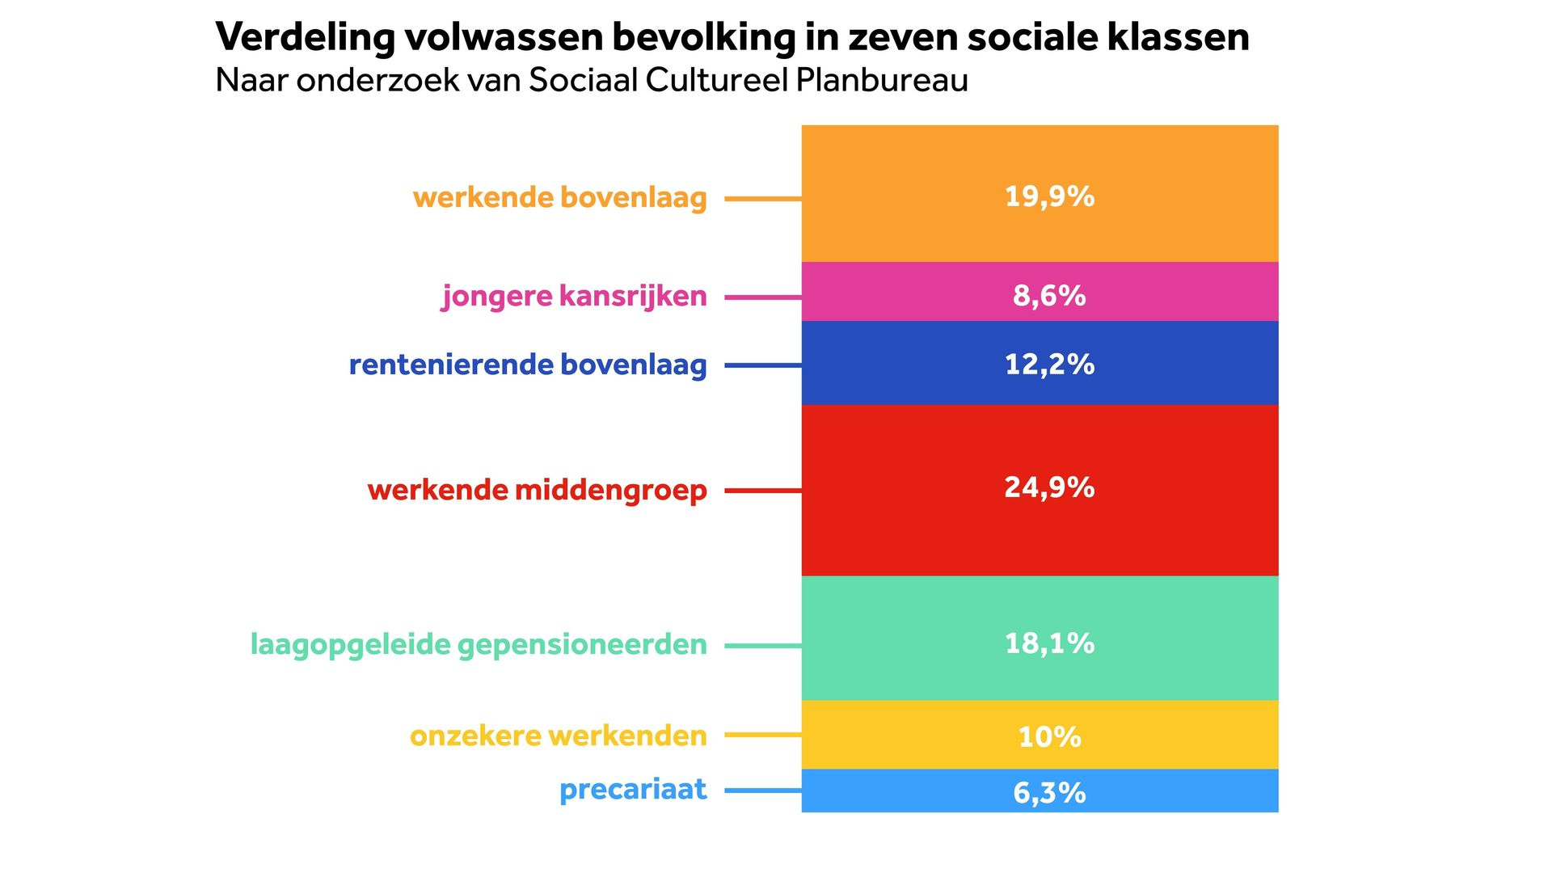
Notes:
https://nos.nl/artikel/2466531-scp-aanpak-ongelijkheid-gaat-verder-dan-aanpak-armoede
https://www.scp.nl/publicaties/publicaties/2023/03/07/eigentijdse-ongelijkheid
Uit het onderzoeksrapport eigentijdse ongelijkheid:
"Kansenongelijkheid is breder dan mensen denken. Het gaat niet alleen om economische verschillen zoals vermogen, inkomen en opleidingsniveau", zegt Cok Vrooman, onderzoeker bij het SCP. "Het gaat ook om wie je kent: je sociale netwerk, waar je bij past en wie je bent: je zogenoemde persoonskapitaal. Dat is een combinatie van je gezondheid en aantrekkelijkheid."

Slide 18
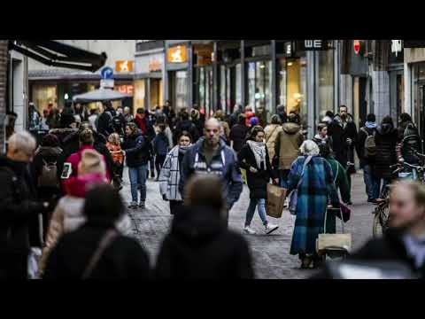
SCP: aanpak ongelijkheid gaat verder dan aanpak armoede

Slide 19
Opdracht financiele transitie
Individueel opdracht I
Een deeleconomie is een andere economische benadering van het huidige systeem. Om impact te maken en duurzamere economie te stimuleren zie je steeds vaker dat delen van een deeleconomie werkelijkheid worden.
Beantwoorde de volgende vragen:
Wat betekend financiële inclusie?
Wie is er in Nederland verantwoordelijk voor ons financiële systeem?
Wat betekend virtuele economie?
Wat betekend de reële economie?
Wat wordt er bedoeld met fatoomgroei?
Geef je mening: Kan de welvaart in het huidige systeem nog goed gemeten worden als er steeds vaker spraken is van een deeleconomie of varianten hiervan?
Individueel opdracht II
Eén van de huidige kleine veranderingen die al plaats vind is de opkomst van het Broodfonds. Maar wat is dit eigenlijk.
Beantwoorde de volgende vragen:
Wie is er in Nederland verantwoordelijk voor ons financiële systeem?
Wat betekend virtuele economie?
Wat betekend de reële economie?
Wat wordt er bedoeld met fatoomgroei?
Wat is het broodfonds, hoe en wanneer heb je hier recht op?
Geef je mening: Is er bij het broodfonds spraken van een community?

